Slide 1
Staden tillhör alla –lektion för årskurs 3 och 4.
Notes:
Berätta för eleverna att ni under lektionen kommer att prata om säkerhet, om hur man rör sig tryggt ute på stan och om spännande situationer som eleverna kan möta på skolvägen eller ute på stan. Ni studerar stadsbilden och pratar om vad det betyder att ”Staden tillhör alla”.
Undervisningsmaterialet har producerats som en del av projektet Staden tillhör alla (2022–2024) vid Förebyggande rusmedelsarbete EHYT rf. Projektet har finansierats av Stiftelsen BMR.

Slide 2
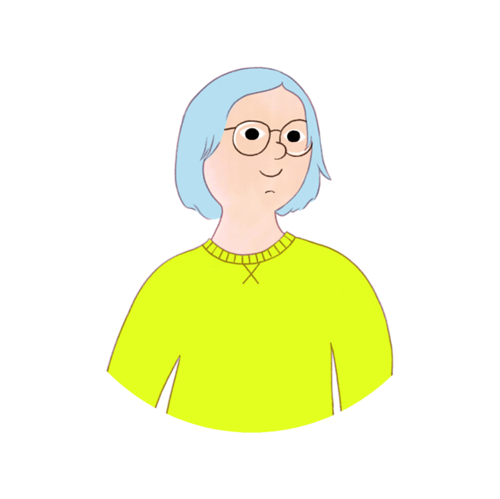
Trygghet
Vad betyder det att känna sig trygg?
Vad får dig att känna dig trygg då du rör dig utomhus?
Notes:
Att känna sig trygg betyder att du känner dig skyddad och att du är på en bra plats där du inte behöver vara orolig.
När du känner dig trygg har du ingen känsla av fara eller rädsla, utan du har en lugn och bra känsla.
Till exempel kompisar, familjen, bonusfamiljen, andra människor, bekanta vägar och belysning kan ge dig en känsla av trygghet.

Slide 3
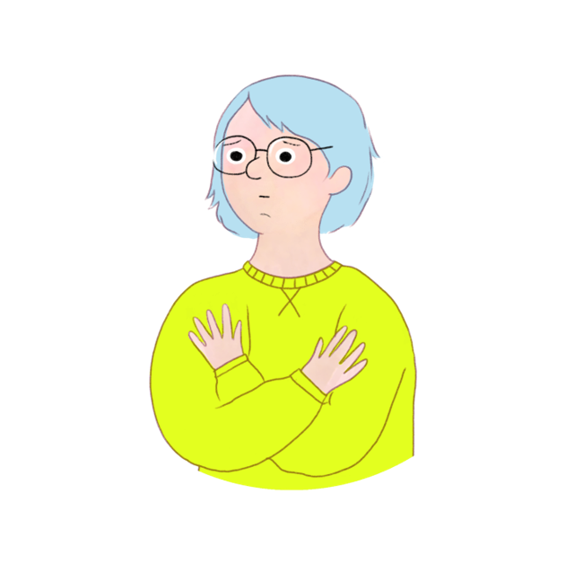
Otrygghet
Vad betyder det att känna sig otrygg?
Vad kan få dig att känna dig otrygg då du rör dig utomhus?
Notes:
Att känna sig otrygg innebär att du inte känner dig skyddad eller att din kropp är spänd. Då kan det kännas svårt att le och vara avslappnad. När vi är rädda kan vi känna att det pirrar i magen, att vi har en tryckande känsla i bröstet, att andhämtningen blir snabbare, hjärtat slår fortare, fötterna skakar eller rösten darrar.
Var och en av oss är rädda ibland. Ibland är känslan av rädsla en bra sak. Den kan ge en viktig signal om att något är farligt. Det kan också vara ett tecken på att det är dags att skydda sig själv och göra något.
Till exempel dessa situationer kan ge en otrygg känsla: att gå ensam, obekanta ställen och vägar, mörka gränder, skogar eller främmande människor.
En sak som kan skapa otrygghet för ett barn är rusmedel, vilket vi talar mera om idag.

Slide 4
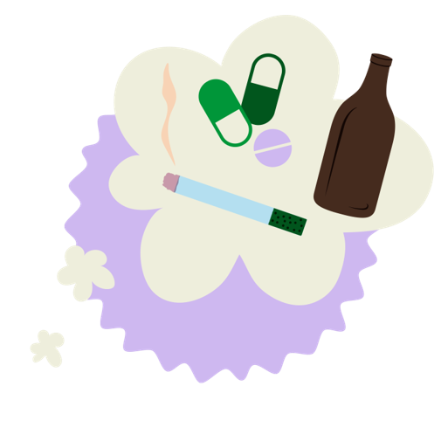
Vad är rusmedel?
Alkohol
Tobak, snus mm.
Droger
Rusmedel kan vara skadliga för hälsan och de kan påverka människans beteende.
Notes:
Fråga eleverna: Vad är rusmedel?
Rusmedel kan få människor att bete sig på olika sätt, till exempel på ett glatt, konstigt eller förvirrat sätt. Då kan människan prata med hög röst eller otydligt. Eller så kan hen gå klumpigt eller stapplande. Det kallas berusning.
Många använder inte rusmedel alls. Det finns vuxna som endast använder rusmedel ibland eller lite åt gången. De dricker till exempel en bastudryck, men så lite att det inte förändrar deras beteende eller påverkar deras hälsa. Andra människor använder mycket rusmedel eller ofta, och det påverkar deras beteende och hälsa.
Den som använder rusmedel ofta kan bli beroende av dem. En människa som är beroende av rusmedel tänker hela tiden på rusmedlet och vill ha mer av det. Beroendet gör att människan fortsätter att använda rusmedel och att det kan vara svårt för hen att sluta använda rusmedel trots att hen vill sluta. Beroende av rusmedel är en sjukdom, men det är möjligt att bli frisk från beroendet genom behandling.

Slide 5
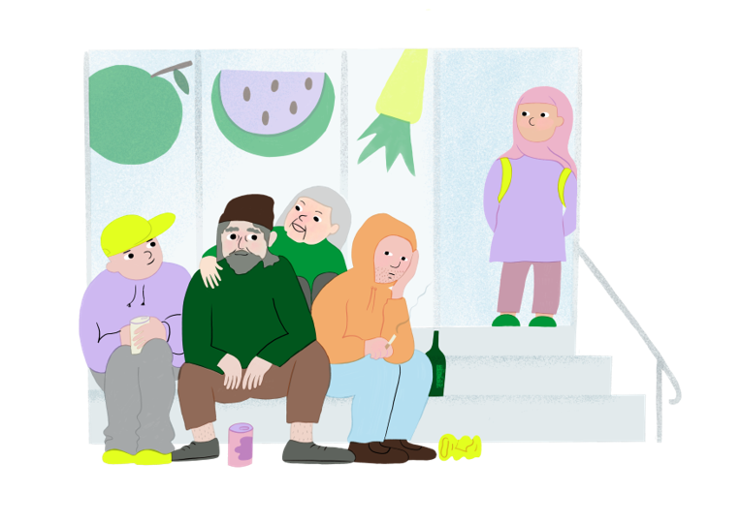
Har du någonsin sett en person som använder rusmedel när du varit ute på stan?
Notes:
Eleverna kan fritt berätta om sina erfarenheter.
Tilläggsfrågor, om det behövs:
Hur vet du att någon är påverkad av rusmedel?
Om du har sett en berusad person, hur kändes det?
Hur skulle du göra om du mötte en berusad människa?

Slide 6
Gruppuppgift
Gå till din grupp.
Läs uppgiften och diskutera den.
Fundera på hur ni skulle lösa situationen.
Var beredd att berätta för klassen om hur ni löste situationen.
Notes:
Dela in eleverna i fem smågrupper. Varje grupp får olika reflektionsuppgifter som de ska göra i grupp. Läraren går runt i klassrummet och hjälper till om det behövs. Slutligen berättar varje grupp om sin uppgift och sin lösning för hela klassen. Vid behov kompletterar läraren kompletterar svaren med hjälp av de färdiga svaren.
Åtgärdsrekommendationerna har utarbetats i samarbete med den förebyggande linjen vid polisinrättningen i Helsingfors.
Alternativt genomförande:
Det finns fler reflektionsövningar! Du kan använda mer än en uppgift och dela in eleverna i fler smågrupper, om din grupp är stor. Om din grupp är liten kan du också dela upp eleverna i t.ex. fyra olika grupper. Välj de lämpligaste reflektionsuppgifterna för din grupp. De återstående gruppuppgifterna finns i slutet av PowerPoint-presentationen, därifrån du kan flytta dem till de andra reflektionsuppgifterna.

Slide 7
Fundera tillsammans
Du är på väg till din kompis. Vid trappan sitter två vuxna som dricker alkohol.
Hur gör du då?
Notes:
Gå runt om det är möjligt, eller använd en annan dörr.
Du kan också be om hjälp av en vuxen eller ringa till dina föräldrar.
Om situationen verkar lugn kan du också artigt be dem flytta på sig, men du behöver inte säga något om du inte vill. Be en vuxen om hjälp om detta händer.

Slide 8
Fundera tillsammans
Du sitter på bussen på väg till din kompis. En vuxen som verkar snurrig kommer och sätter sig bredvid dig.
Hur gör du då?
Notes:
Om en skrämmande person kommer nära dig eller någon stör dig, byt plats. Du kan sätta dig bredvid en trygg vuxen.
Berätta för föraren eller en vuxen i närheten om vad som har hänt.
I bussen eller tåget är det bra att sitta på bänken som är närmast gången, så att du enkelt kan byta plats och be om hjälp om det behövs.

Slide 9
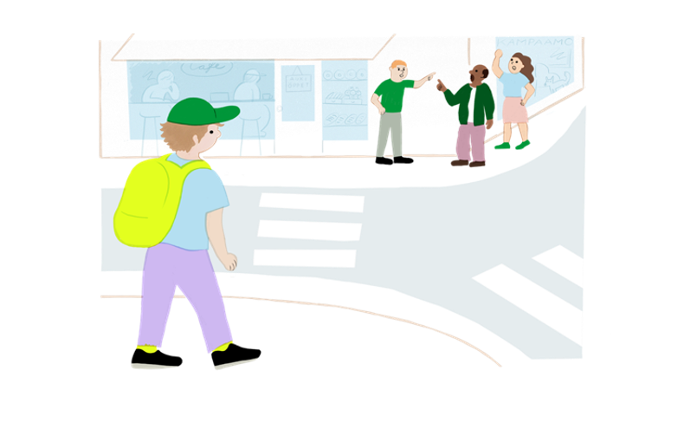
Fundera tillsammans
Du är på väg hem. En grupp vuxna skriker och grälar med varandra på gatan.
Hur gör du då?
Notes:
Du behöver inte lösa deras bråk, utan fortsätt modigt din väg genom att byta sida på vägen och gå runt gruppen.
Berätta för en trygg vuxen om händelsen.

Slide 10
Fundera tillsammans
Du är ute och väntar på din kompis. En okänd vuxen som beter sig virrigt talar konstiga saker för sig själv.
Vad gör du då?
Notes:
Gå närmare andra människor eller gå längre bort från personen. Du kan också gå in i en byggnad eller en butik och vänta på din vän.
Det kan vara så att personen har använt så mycket rusmedel att hen beter sig virrigt. En person kan också bete sig virrigt även om hen inte har använt rusmedel. Hen kan till exempel ha någon form av psykisk störning.

Slide 11
Fundera tillsammans
En okänd person skriker elaka saker åt dig och din kompis då ni är på väg till biblioteket.
Hur gör ni då?
Notes:
Gå förbi, det är inte värt att stanna kvar och lyssna på rop eller svara. Ibland kan någon dumpa sina dåliga känslor på andra, även om det inte är rätt.
Berätta för dina föräldrar eller en annan pålitlig vuxen om det som har hänt, till exempel för någon som jobbar eller besöker biblioteket.

Slide 12
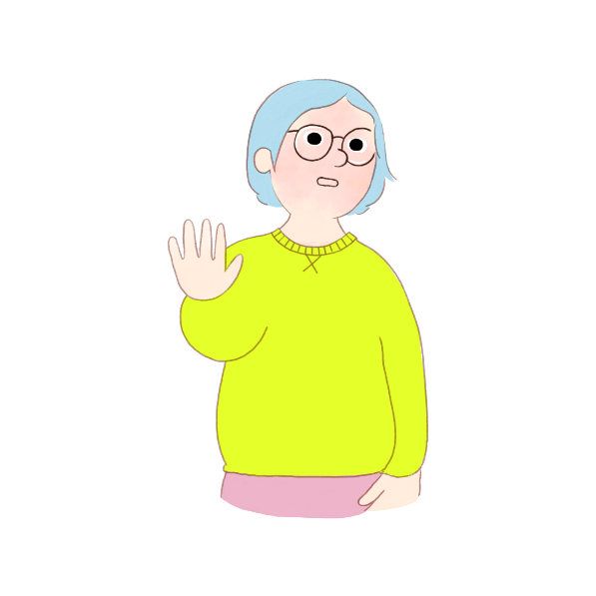
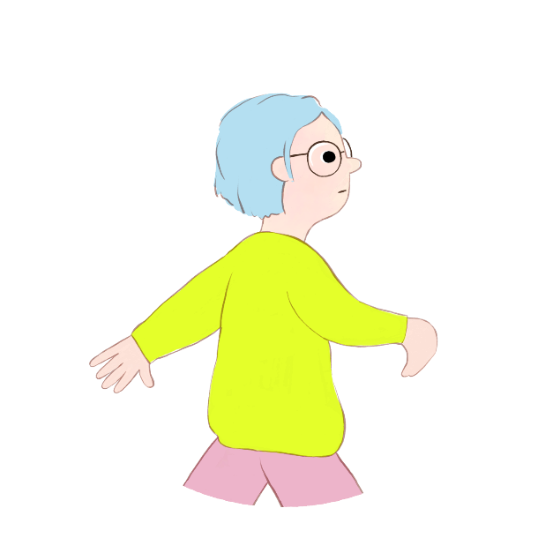
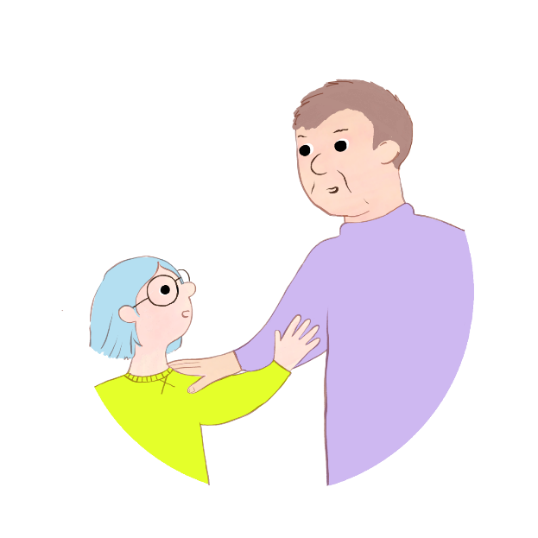
Du kan försvara dig själv!
Berätta för en trygg vuxen.
Säg NEJ!
Gå din väg.
Notes:
Det är bra att berätta för eleverna att obehagliga situationer är mycket sällsynta och att de flesta människor är vänliga och beter sig lugnt. Ibland kan människor som använt mycket berusningsmedel eller som är sjuka uppföra sig på ett annat sätt. Därför är det viktigt att barnet vet hur man handlar på ett tryggt sätt.
Om någon beter sig illa mot dig kan du säga 'Nej!' eller 'Sluta!'. Ofta löser sig situationer genom att du går iväg från platsen. Berätta för en trygg vuxen om alla skrämmande, obehagliga eller otrevliga möten så att du inte behöver fundera på dem ensam, och då kan den vuxna också stöda dig.
Fråga eleverna: Vem kunde vara en trygg vuxen för dig? Källa: Lajunen, K., Andell, M. & Ylenius-Lehtonen, M. 2019. Tunne- ja turvataitoja lapsille.

Slide 13
När du ringer nödnumret 112
Berätta vad har hänt och var någonstans?
Svara på frågorna som ställs och lyssna på instruktionerna.
Stäng linjen efter att du har fått tillåtelse att göra det.
Notes:
Fråga eleverna följande frågor: OBS! Klicka fram presentationen för att få svaren på skärmen.
Vad är nödnumret i Finland? 112
Vad ska man säga då man ringer nödnumret?
Beskriv vad som har hänt och var det har hänt.
Svara på frågorna som ställs och lyssna på instruktionerna.
Stäng linjen efter att du har fått tillstånd att göra det.
När ringer man nödnumret?
I nödsituationer. Om dina föräldrar eller andra vuxna är närvarande, berätta först för dem om nödsituationen.
En nödsituation uppstår när du behöver polis, ambulans eller brandkår på plats. Ring om du är osäker hur du ska göra i situationen. I telefonsamtalet kommer du att bli ombedd att svara på alla nödvändiga frågor.
Nödnumret ska endast ringas i nödsituationer. Därför är det bra att känna igen situationer där det är lämpligt att ringa till nödcentralen och när du kan klara dig med hjälp av en vuxen.

Slide 14
Vad ska jag göra om jag blir rädd ute på stan?
Notes:
Länk till videon https://youtu.be/WpEYkK5hq54?si=pPe9g4S-lCCvfvOA
Videon har finansierats av Helsingfors stad och publicerats med Helsingfors stads tillstånd. Den svenskspråkiga översättningen av videon har finansierats av Stiftelsen BMR.

Slide 15
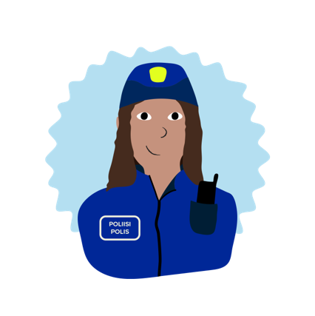
Diskussion om videon
Vad kommer du i håg av videon?
Hurdana vägar lönar det sig att välja?
Vad skulle du göra om någon försökte ta något från dig?
Vart kan du vända dig för att få hjälp?
Notes:
1. Välj en väg där det också finns andra människor. Undvik mörka skogsvägar och tunnlar. Om du ser ett slagsmål eller blir rädd, gå till andra sidan av gatan. 2. Gå raskt förbi en person du är rädd för. Du behöver inte prata med obekanta människor, och du ska inte stanna för att tvista med dem. Om du åker buss eller tåg, byt modigt plats.
3. Om någon försöker ta något från dig eller röra vid dig, säg modigt nej. Men kom ihåg att du är mer värdefull än saker.
4. Be modigt om hjälp från en vuxen som finns i närheten. Du kan stiga in till exempel i en butik även om du inte planerar att köpa något.
5. Om det inte finns hjälp i närheten, ring 112, och polisen kommer och hjälper dig.
6. Prata med en trygg vuxen om det du är rädd för.

Slide 16
Den lugnande tassen
Gör så här när du vill lugna kroppen och sinnet.
Öppna din hand.
Gå med fingret på andra handens utsida i takt med andningen:
Andas in när du går uppåt.
Andas ut när du går neråt.
Gå igenom alla fingrar.
Notes:
Ibland när man är arg, nervös eller känner sig rastlös, kan djupa andetag hjälpa både barn och vuxna att lugna sig.
Vi har olika sätt att lugna oss, och jag kommer nu att presentera ett av dem. Den lugnande tassen, det vill säga dina händer, följer med dig överallt.
(Gör övningen tillsammans.)
Källa: Pöyhönen, J. & Livingston, H. 2020. Fanni ja levoton liikeri.

Slide 17
EN PAUS

Slide 18
Vad betyder beroende?
Notes:
Fråga eleverna: Vad betyder beroende?
​
Att någon blir beroende av någonting betyder att någonting blir så viktigt för personen att det kan vara svårt att sluta med det eller vara utan det. Då fastnar man i det.
Beroende är när man gör något mycket och det blir en vana som är svår att sluta med. Rusmedel påverkar hjärnan så att man kan bli beroende av dem, vilket gör att personen fortsätter att använda rusmedel och kan ha svårt att sluta med det även om hen vill.
Beroende av rusmedel är en sjukdom som kan påverka en persons liv, beteende och hälsa på många olika sätt. En person kan bli frisk från beroende genom hjälp, stöd och behandling för beroende.
Tidigare pratade vi om hur du kan hålla dig trygg i olika situationer. Vi diskuterade hur rusmedel kan förändra människornas beteende på ett oförutsägbart sätt. Det är ändå viktigt att komma ihåg att en person som använder rusmedel också är en helt vanlig människa, och de flesta beter sig helt lugnt.
Följande bilder och hälsningar har samlats av personer som har använt eller använder rusmedel på ett skadligt sätt samt av personer om stöder dem.

Slide 19
Notes:
Här är Anssi, vars liv tidigare var fyllt av rusmedel och brott. Han berättar vad som fick honom att börja använda droger. (Läs hälsningen på bilden).
Ibland kan livet kännas rigtigt dåligt för en. Då kan det verka som om rusmedel ger en bättre känsla och att det hjälper I situationen. Men det som har orsakat det dåliga måendet försvinner inte.
Ibland kan det kännas som om man är ensam, men det är sällan sant. Vi alla har människor i våra liv som bryr sig och som vi kan prata med om våra bekymmer.
Till vem skulle du kunna berätta om du hade bekymmer? Till exempel för dina föräldrar, släktingar, lärare, osv. Fotograf: Minna Lehtinen

Slide 20
Notes:
Här är Metta, som hade en svår livssituation på grund av droger. Hon vågade ändå prata om svåra saker och fick hjälp. (Läs hälsningen på bilden).
Fotograf: Minna Lehtinen

Slide 21
Notes:
Här är Sami, som träffar sina vänner utomhus. (Läs hälsningen på bilden).
Om det inte finns något annat ställe att tillbringa tid och träffa kompisar på, då spenderas tiden till exempel i en park eller framför en butik. Människan behöver vänner, och därför är det naturligt att samlas ihop någonstans.
Att använda rusmedel kan vara kopplat till både rolig samvaro men också allvarliga och sorgliga situationer. Alla har inte nödvändigtvis vänner, arbete eller ett hem.
Var kan man då övernatta om man inte har ett hem? Till exempel hos någon man känner eller inomhus, som på en järnvägsstation eller utomhus i skogen eller i en park.
Fotograf: Minna Lehtinen

Slide 22
Notes:
Här är Petri, som har ett drogberoende. (Läs hälsningen på bilden).
Utseendet på en person avslöjar inte vem som har insjuknat I en beroendesjukdom.
Fotograf: Minna Lehtinen

Slide 23
Notes:
Här är Laura, som har tidigare erfarenhet av skadligt bruk av rusmedel. (Läs hälsningen på bilden).
Många människor behöver stöd för sitt beroende, och ingen borde försöka klara sig ensam. Människor behöver olika typer av hjälp och behandling så att de inte behöver använda rusmedel. Det finns vårdplatser och människor som stöder dem som behöver hjälp.
Fotograf: Minna Lehtinen

Slide 24
Notes:
Här är Annuska, vars arbete är att möta människor som behöver hjälp och stöd. (Läs hälsningen på bilden).
Inuti oss är vi alla likadana, och det förenar oss. Vi har samma känslor. Glädje, sorg, irritation, spänning, rädsla, värme och känslan av framgång är en del av livet.
Hur känns det om man blir utestängd? Det känns säkert obehagligt. Därför är det viktigt att komma ihåg att vi är vänliga mot varandra och till exempel i skolan tar vi med alla i gruppen.
Fotograf: Minna Lehtinen

Slide 25
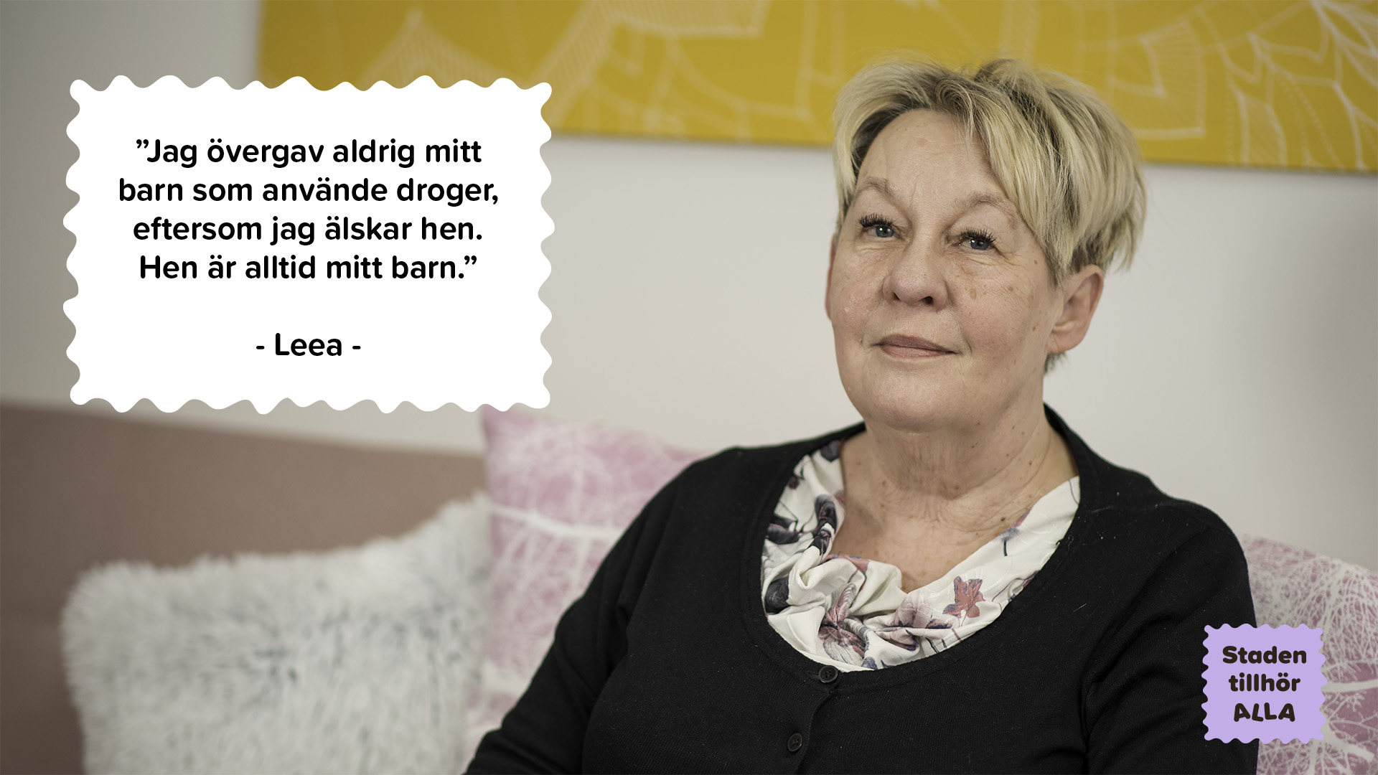
Notes:
Här är Leea, vars barn använde droger. (Läs hälsningen på bilden).
Numera pratar och stöder Leea anhöriga till personer som använder droger. En nära persons rusmedelsberoende ger också mycket oro för de anhöriga, och därför är det bra att kunna prata om det så att man inte blir ensam med sina känslor.
Fotograf: Minna Lehtinen

Slide 26
Notes:
Här är Heikki, som är polis. För honom är det viktigt att försvara människor i svåra livssituationer. (Läs hälsningen på bilden).
Staden tillhör oss alla och alla förtjänar att bli behandlade väl.
Fotograf: Minna Lehtinen

Slide 27
Rusmedel påverkar beteendet
Beroende för med sig obehagliga situationer och beteenden, både för en själv och för andra.
En berusad person kanske inte förstår att deras beteende upplevs som skrämmande.
Man kan bli av med ett beroende genom behandling.
Varje person förtjänar att bli bra mött och att få stöd.
Notes:
Ibland kan en person ha svårigheter i livet och må dåligt, vilket kan leda till att de använder för mycket rusmedel och blir beroende av dem.
Rusmedel får människor att bete sig annorlunda än vad de vanligt skulle göra.
Fråga eleverna:
Hurdana tankar väckte dessa bilder och dessa hälsningar?

Slide 28
Spelregler
Aktivitet! Utför uppgiften som finns på uppgiftspappret.
Känslopantomim! Visa en känsla.
De andra får gissa.
Genväg! Lös uppgiften rätt, så kan du ta genvägen via trapporna.
Stopp! Stå över din tur under
en omgång.
Notes:
Dela in eleverna i samma grupper som löste problem tillsammans under föregående lektion. Ge varje grupp en spelplan, en uppgifts-/svarsblankett, en tärning och spelbrickor. Spelbrickorna kan vara små föremål, till exempel suddgummin.
Det är bra att välja en person i gruppen som ansvarar för att läsa uppgifterna och svaren.
Spelregler: Kasta tärningen och flytta dig på spelbrädet enligt det nummer tärningen visar. Den första spelaren som når målet vinner. I rutan med den numrerade uppgiften utför spelaren den uppgift som motsvarar det nummer som finns på uppgiftspappret. I känslomimik-rutan visar spelaren en känsla utan att tala medan de andra gissar. Om spelaren kommer till trapporna, får de ta en genväg upp för trapporna om de har svarat rätt på uppgiften. I stopprutan måste spelaren stå över en omgång.

Slide 29
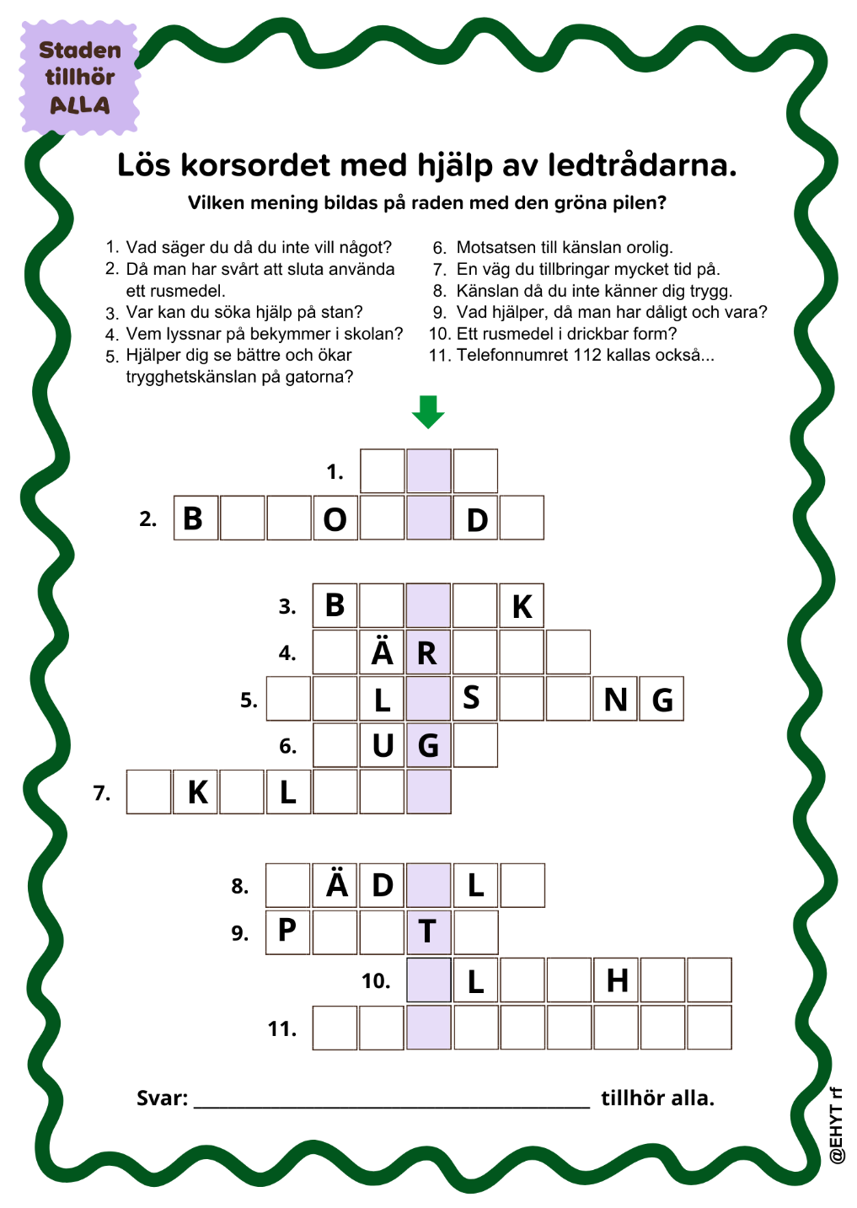
Extrauppgift: Lös korsord
Notes:
Korsordet fungerar som en fristående extrauppgift för dem som redan har slutfört spelet.

Slide 30
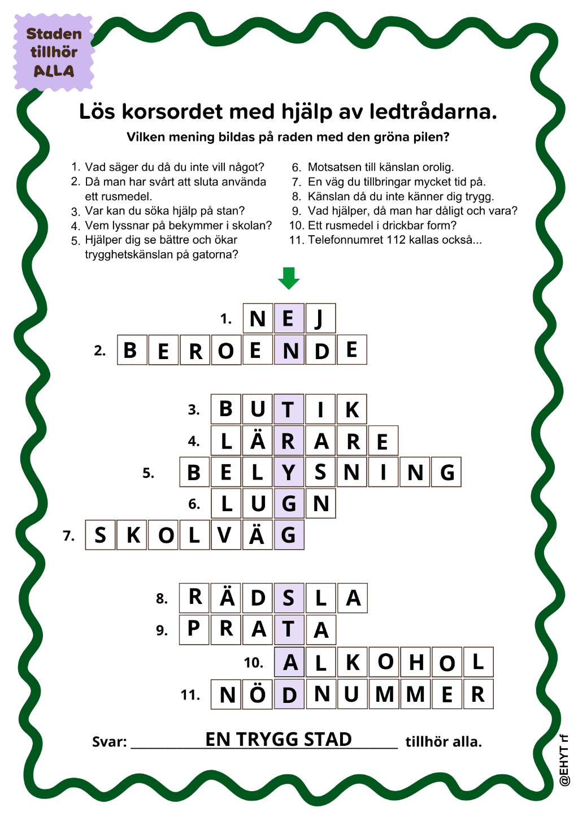
Lösningen på korsordet

Slide 31
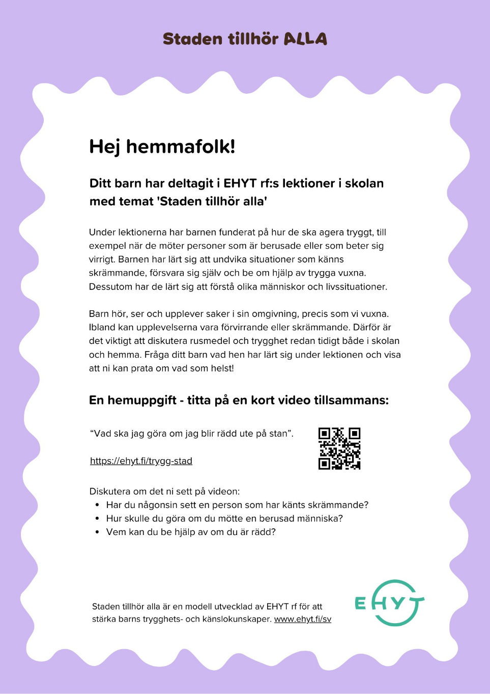
Hemuppgift: se på videon tillsammans med dina föräldrar.

Slide 32
Vad lärde du dig?
Visa med tummen om du lärde dig något nytt.

Slide 33
Tack att du var med på lektionen! En trygg stad tillhör alla.

Slide 34
Alternativa reflektionsuppgifter
Notes:
FEL
Nödnumret ska endast ringas i nödsituationer, eftersom onödiga samtal överbelastar linjen och fördröjer hjälpen för dem som verkligen behöver den.

Slide 35
Fundera tillsammans
Du väntar på bussen. En okänd vuxen ber att du sätter dig bredvid hen.
Hur gör du då?
Notes:
Man behöver inte sätta sig bredvid en okänd person och man behöver inte prata med främlingar om det känns obekvämt.
Om situationen känns obehaglig kan man säga nej och flytta längre bort.
Berätta för en trygg vuxen om situationen.

Slide 36
Fundera tillsammans
Du är utanför butiken. En främling ber om att få pengar av dig.
Hur gör du då?
Notes:
Du behöver inte ge pengar. Du kan välja att inte svara eller säga kort "Ursäkta, jag har inga pengar".
Håll avstånd eller gå i väg från situationen.

Slide 37
Fundera tillsammans
Du är på väg till skolan. En okänd person försöker komma åt din ryggsäck.
Hur gör du då?
Notes:
Säg högt och tydligt åt personen att inte ta ryggsäcken. Om detta inte hjälper, låt personen ta ryggsäcken. Spring iväg och be om hjälp.
Kom ihåg att du är viktigare än saken och din egen säkerhet är det viktigaste.
Berätta genast om det som hänt till dina föräldrar eller en trygg vuxen I närheten. Ni kan tillsammans ringa 112 vid behov.

Slide 38
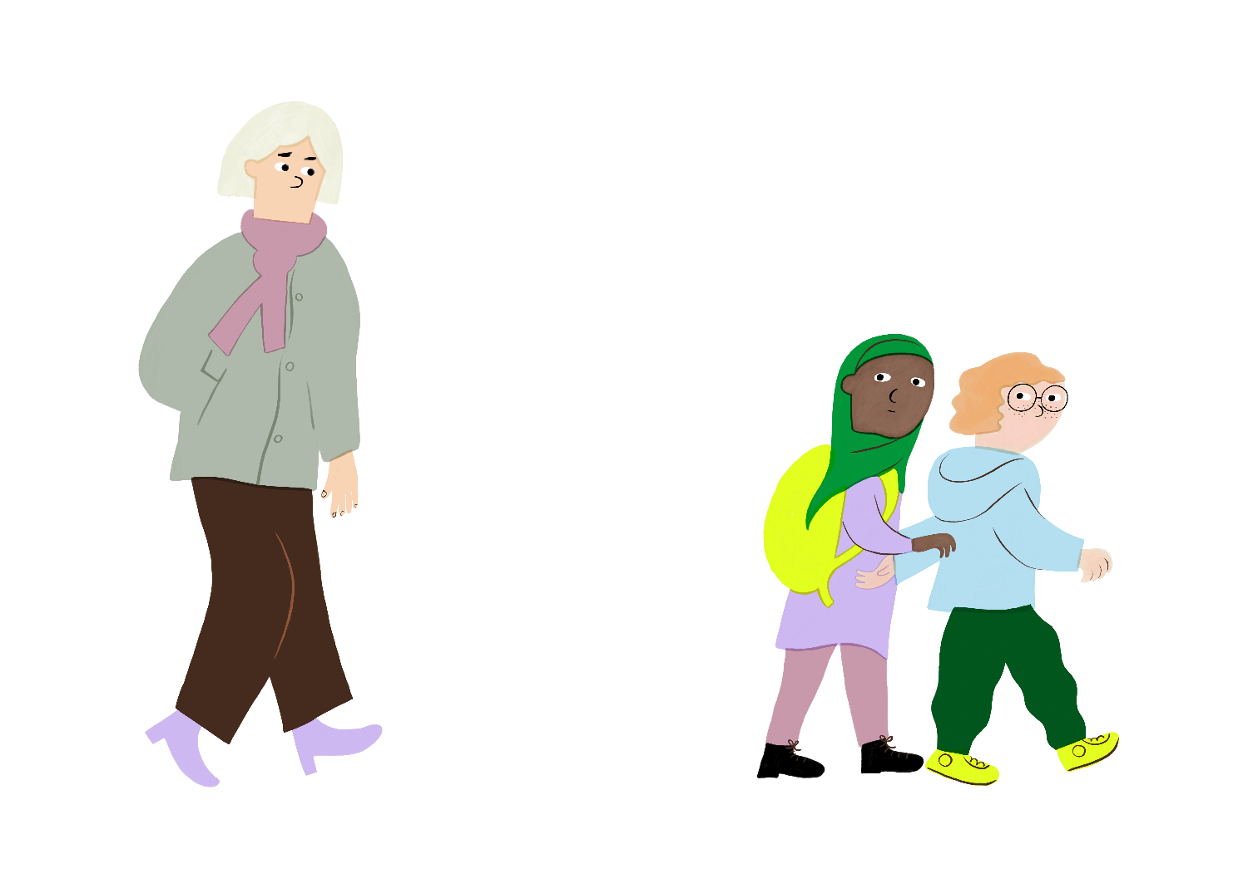
Fundera tillsammans
Du är ute och leker med en kompis. En okänd vuxen börjar följa efter er.
Hur gör ni då?
Notes:
Be modigt hjälp från en vuxen i närheten. Gå in i en butik, ett bibliotek, en kiosk eller en plats där det finns andra människor.
Berätta omedelbart för en vuxen om vad som har hänt. Om det behövs, spring iväg och ropa om hjälp.
Kom ihåg att berätta om situationen för dina föräldrar senare.

Slide 39
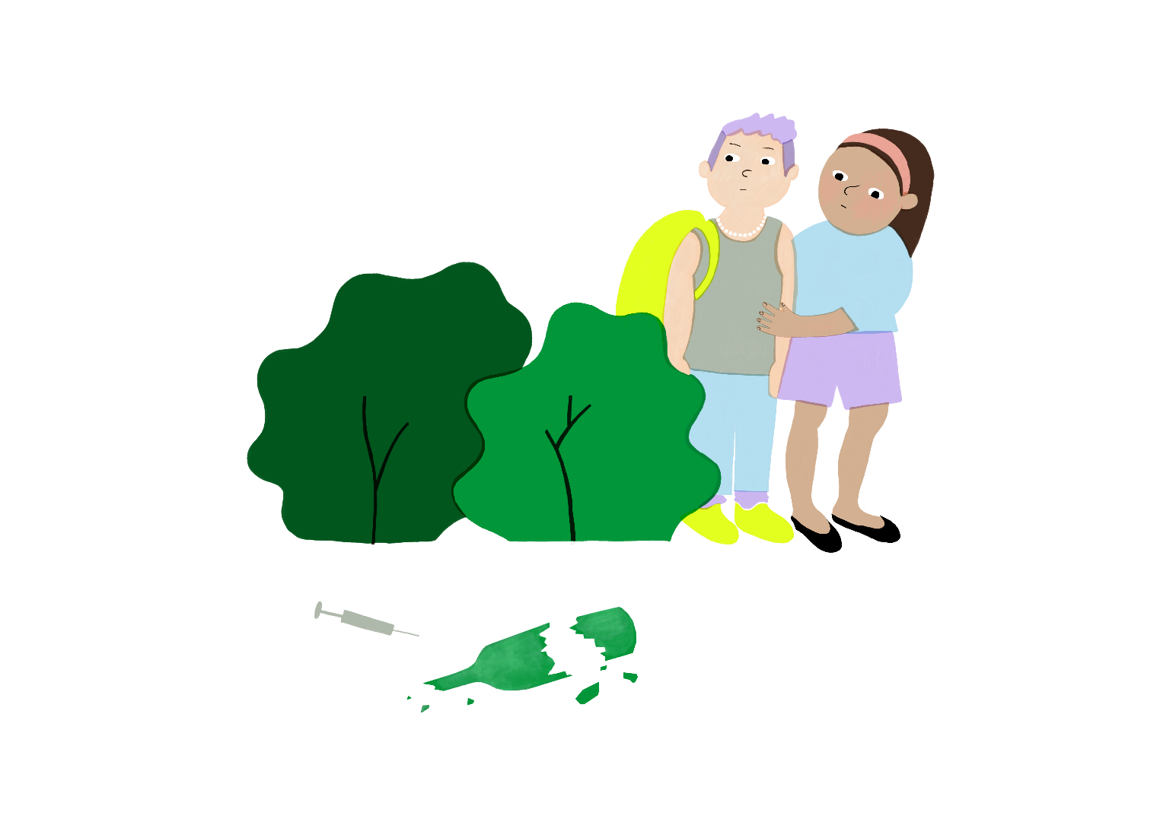
Fundera tillsammans
Du är med din kompis i skogen. Ni hittar en nål och en trasig glasflaska på marken.
Hur gör ni då?
Notes:
Om du ser en trasig glasflaska eller en spruta - rör inte, utan berätta för en vuxen om dem. Du kan skada dig själv. Därför är det tryggast att berätta om detta för en vuxen.
En vuxen kan samla dem tryggt med handskar eller papper så att ingen skadar sig.

